Slide 1

Percorso SIMPeSV per un Ambulatorio degli Stili di Vita: gestione pazienti gia’ covid 19 positivi, nel contesto della medicina generale
sindromi post covid: inquadramento, follow-up
Giuseppe Nicodemo Bombardiere
S.I.M.P.e S.V.

Slide 2
introduzione
National Institute for Health and Care Excellence (NICE), 18 dicembre2020
  richiesta sviluppo e convalida scale valutazione covid lungo
Organizzazione Mondiale della Sanità, febbraio 2021
  proposta modulo standardizzato, non convalidato, follow-up post covid-19 acuto
FIMMG-METIS, 25 giugno 2021
  algoritmo gestione pazienti post-covid acuti nel territorio
al momento
  nessuno strumento completo, convalidato e affidabile
    monitoraggio decorso sintomi long COVID, o condizione post-covid-19, PCC
    monitoraggio impatto PCC vita pazienti
Notes:
Il 18 dicembre 2020 il National Institute for Health and Care Excellence (NICE) ha chiesto lo sviluppo e la convalida di scale per valutare il covid lungo e, nel febbraio 2021, l'Organizzazione Mondiale della Sanità ha proposto un modulo standardizzato, sebbene non convalidato, per il follow-up dei pazienti dopo covid-19 acuto; la stessa FIMMG-METIS ha prodotto e pubblicato nel giugno 2021 un algoritmo per la gestione dei pazienti post-covid acuti nel territorio, ma , in realtà, al momento non esiste uno strumento completo, convalidato e affidabile per monitorare il decorso dei sintomi del long COVID, o condizione post-covid-19, o il suo impatto sulla vita dei pazienti

Slide 3
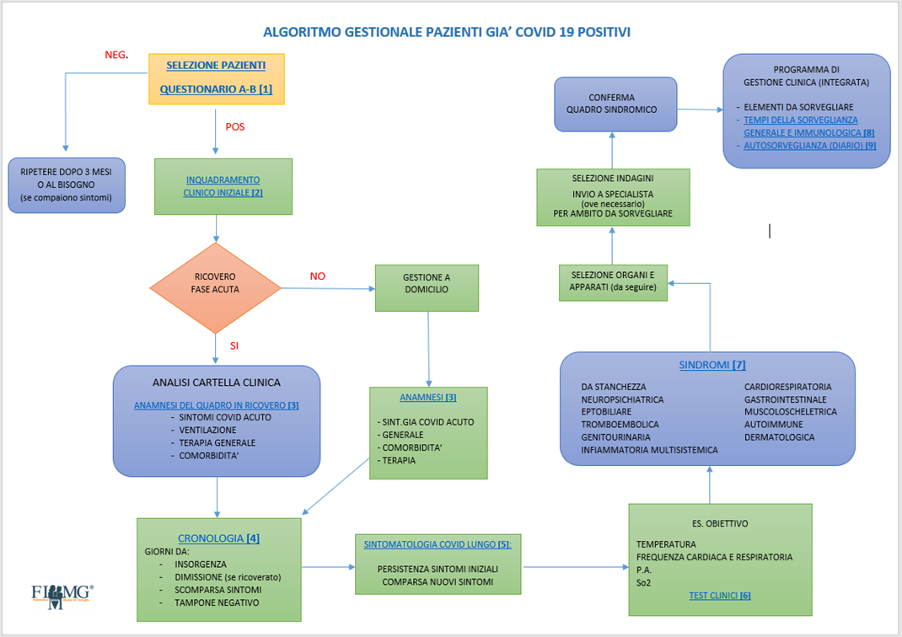
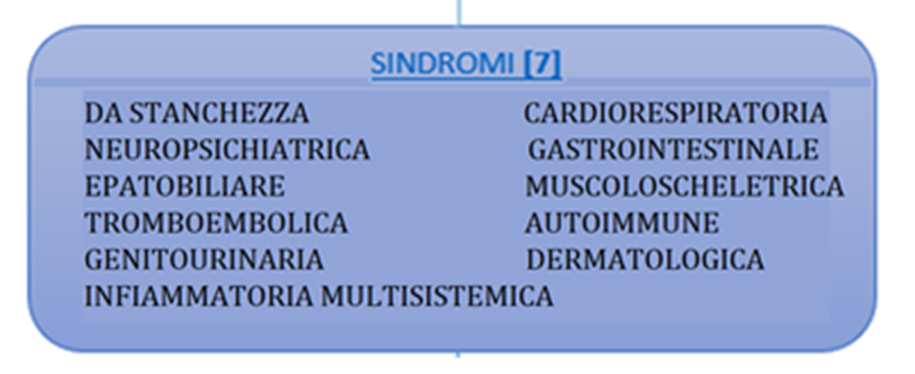
Sindromi post-covid
valutazione
complessiva
paziente
persistenza e/o
comparsa nuovi
sintomi
Notes:
Proprio in base ai sintomi persistenti o alla comparsa di nuovi sintomi, naturalmente dopo una prima valutazione complessiva del paziente, così come descritto nel nostro algoritmo, possiamo inquadrare il nostro paziente in una o più delle cosiddette sindromi post-covid, che ora analizzeremo.

Slide 4
Sindrome da stanchezza
più frequente
  dal 9.7% all’82.9% dei casi
caratterizzata da:
  astenia
  intensa sensazione di esaurimento
  perdita di energie
  debolezza
  intolleranza all’esercizio
non necessariamente indotta da uno stress fisico e mentale
non migliora con il riposo
sovrapponibile a ME/CFS (sindrome da fatica cronica o encefalomielite mialgica)
Notes:
La Sindrome da stanchezza, caratterizzata da astenia, intensa sensazione di esaurimento, perdita di energie, debolezza e intolleranza all’esercizio, ma non necessariamente indotta da uno stress fisico e mentale e che non migliora con il riposo, descritta dal 9.7% all’82.9% dei casi, sovrapponibile alla sindrome da fatica cronica o encefalomielite mialgica (ME/CFS, è sicuramente quella più frequente

Slide 5
studio di coorte ambi direzionale e longitudinale, Wuhan, Cina
  dimessi dal Jin Yin-tan Hospital tra il 7 gennaio e il 29 maggio 2020
  valutazione a 6-12-24 mesi
  1192 sopravvissuti
    68% almeno 1 sintomo a sei mesi
    49% almeno 1 sintomo ad un anno
    55% almeno 1 sintomo a due anni
  affaticamento o debolezza muscolare sintomo più frequente
  89% ritorno al lavoro originale a 2 anni
    HRQoL inferiore
    peggiore capacità esercizio
    > anomalie salute mentale
    > utilizzo assistenza sanitaria
Notes:
Qui abbiamo i risultati di uno studio di coorte ambi direzionale e longitudinale di individui sopravvissuti al ricovero in ospedale e dimessi dal Jin Yin-tan Hospital (Wuhan, Cina) tra il 7 gennaio e il 29 maggio 2020, che ha valutato lo stato di salute a 6 mesi ( 16 giugno-3 settembre 2020), 12 mesi (16 dicembre 2020-7 febbraio 2021) e 2 anni (16 novembre 2021-10 gennaio 2022) dopo l'insorgenza dei sintomi, utilizzando il test di 6 minuti a piedi (6MWD), test di laboratorio e una serie di questionari su sintomi, salute mentale, qualità della vita correlata alla salute (HRQoL), ritorno al lavoro e uso dell'assistenza sanitaria dopo la dimissione;

Slide 6
OMS
follow-up
prima visita a 4-8 settimane
indipendentemente da persistenza o meno sintomi
successivamente ogni 3 mesi per tutto il tempo necessario
sintomi/segni persistenti
successivamente dopo 6 mesi, se possibile
sintomi non persistenti
riabilitazione
raccomandata a tutti i pazienti post covid
guida, management riabilitativo per il recupero dalla malattia COVID-19, (https://www.who.int/publications/m/item/support-for-rehabilitation- self-management-after-covid-19-related-illness).
Notes:
Per quanto riguarda il follow-up, l’OMS propone, per tutti i soggetti con pregresso covid, una prima visita a 4-8 settimane, indipendentemente dalla persistenza o meno dei sintomi, quindi se i sintomi/segni persistono successivamente ogni 3 mesi per tutto il tempo necessario, mentre se i sintomi non sono persistenti, successivamente dopo 6 mesi, se possibile. Anche per quanto riguarda la riabilitazione, ricordiamo che l’esercizio fisico è una parte importante del recupero, l’OMS la raccomanda a tutti i pazienti post covid ed ha, a tale proposito, pubblicato una guida, management riabilitativo per il recupero dalla malattia COVID-19, reperibile al seguente indirizzo: https://www.who.int/publications/m/item/support-for-rehabilitation-self-management-after-covid-19-related-illness.

Slide 7
sindrome cardiorespiratoria
interessamento cardiaco:
  dispnea
    con o senza intolleranza all’esercizio fisico
  dolore al petto
  palpitazioni e cardiopalmo
  sincopi
  aritmie
  variazioni della pressione arteriosa
Notes:
La sindrome cardiorespiratoria può essere caratterizzata da dispnea, con o senza intolleranza all’esercizio fisico e incapacità di prendere un respiro completo, 12.8-86%, tosse persistente, 2-59%, dolore al petto, 5-62%, palpitazioni e cardiopalmo, 9-68%, sincopi, 13%, aritmie, variazioni della pressione arteriosa, ma anche pericarditi e miocarditi e cardiopatia ischemica.

Slide 8
Yan Xie et al. Nat Med. 2022
  153.760 COVID-19, 5.637.647 controlli contemporanei, 5.859.411 controlli storici
  rischi ed oneri malattie cardiovascolari ad 1 anno
    sostanziali
      eventi cerebrovascolari
      cardiopatie infiammatorie
      cardiopatie ischemiche
      insufficienza cardiaca
      malattie tromboemboliche
      altri disturbi cardiaci
    indipendenti da età, razza, sesso e altri fattori di rischio cardiovascolare
    anche senza malattia cardiovascolare pregressa
    aumento graduale dai non ricoverati a quelli ricoverati in terapia intensiva
Notes:
Uno studio (Long-term cardiovascular outcomes of COVID-19, Yan Xie et al. Nat Med. 2022; 28(3): 583–590), che ha coinvolto 153.760 persone con COVID-19, 5.637.647 controlli contemporanei e 5.859.411 controlli storici, della VHA (US Veterans Health Administration), ha dimostrato che i rischi e gli oneri di malattie cardiovascolari in 1 anno tra coloro che sopravvivono alla fase acuta di COVID-19 sono sostanziali e abbracciano diversi disturbi, inclusi eventi cerebrovascolari, aritmie, cardiopatie infiammatorie, cardiopatie ischemiche, insufficienza cardiaca, malattie tromboemboliche e altri disturbi cardiaci. I rischi erano evidenti indipendentemente da età, razza, sesso e altri fattori di rischio cardiovascolare, anche in persone senza alcuna malattia cardiovascolare pregressa, con un aumento graduale dai soggetti non ricoverati in ospedale a quelli ricoverati in terapia intensiva

Slide 9
interessamento polmonare:
  dispnea
    incapacità di prendere un respiro completo
  tosse
  faringodinia
  febbre
almeno un reperto TC toracico anormale, ad es. opacità a vetro smerigliato o alterazioni fibrotiche, a 6 mesi
Studio ESCMID (European Society of Clinical Microbiology and infectious Diseases)
  pattern più frequente = di tipo restrittivo
  PFT > alterata = ridotta capacità diffusione monossido carbonio (DLCO), < 80%
    direttamente proporzionale gravità malattia
    dimissioni
      80%
Notes:
Dispnea, tosse, dipendenza dall'ossigeno, difficoltà di svezzamento dalla ventilazione meccanica o NIV, alterazioni fibrotiche polmonari, ridotta capacità di diffusione e ridotta resistenza sono, invece, le sequele polmonari più comunemente osservate. La dispnea è il sintomo polmonare predominante, con una prevalenza dal 40% al 50% a 100 giorni; circa il 6% dei pazienti continua a richiedere ossigeno supplementare al follow-up a 60 giorni e circa il 50% dei pazienti presenta almeno un reperto TC toracico anormale, ad es. opacità a vetro smerigliato o alterazioni fibrotiche, a 6 mesi . Il test di funzionalità polmonare più frequentemente alterato è la capacità di diffusione del monossido di carbonio (DLCO)ed il pattern più frequente osservato è di tipo restrittivo

Slide 10
  a tre mesi
    dal 50% al 70% se terapia intensiva
    dal 30% al 68% se malattia grave
    circa 10% se malattia da lieve a moderata
  a sei mesi
    58% critici
    29% gravi
  ad 1 anno
    dal 23% al 54% episodio acuto grave-critico
capacità polmonare totale inferiore all'80%
  condizioni critiche
    39% a 6 mesi
    29% a 12 mesi
Notes:
La compromissione della DLCO, direttamente correlata alla gravità della malattia, era presente nell’80% dei pazienti dimessi dopo ricovero in terapia intensiva e per malattia grave e dal 50% al 70% dopo tre mesi; mentre dopo una malattia grave, la compromissione variava dal 30% al 68% a 3 mesi; infine, sorprendentemente, anche tra i pazienti dopo malattia da lieve a moderata, è stata dimostrata una DLCO anormale in circa il 10%. A un follow-up più lungo di 1 anno, sono stati riportati valori di DLCO <80% dal 23% al 54% dei pazienti con COVID-19 acuto grave-critico. La capacità polmonare totale inferiore all'80% del previsto è diminuita tra i pazienti in condizioni critiche nel 39% a 6 mesi, ma era ancora considerevole al 29% a 12 mesi.

Slide 11
Follow-up
visisita specialistica cardiologica e/o pneumologica
spirometria
rx torace e/o tac toracica
ecocardiogramma
ecografia polmonare
RMC
raccomandata riabilitazione cardiorespiratoria
approcci non farmacologici:
  riabilitazione polmonare, esercizi di respirazione
  terapie alternative
    esempio terapia del canto, agopuntura, rotazione del corpo, stretching
      miglioramento dispnea
Notes:
Il follow-up, che dovrà rispettare le scadenze raccomandate dall’OMS, potrà prevedere visita specialistica, cardiologica e/o pneumologica, spirometria, rx torace e/o tac toracica, ecocardiogramma E RMC. È raccomandata la riabilitazione cardiorespiratoria. Approcci non farmacologici inclusa la riabilitazione polmonare, esercizi di respirazione, e terapie alternative, come ad esempio terapia del canto, agopuntura, rotazione del corpo e stretching, sono state suggerite per migliorare la dispnea

Slide 12
Sindrome neuropsichiatrica
mal di testa
alterazioni del gusto e dell’olfatto
difficoltà neurocognitive
  nebbia cerebrale, perdita di concentrazione o problemi di memoria
sintomi di neuropatia periferica
  sensazione di punture di spilli e aghi ed intorpidimento
vertigini
aumentato rischio di Alzheimer e di Parkinson
Insonnia, ansia, depressione
disturbo da stress post-traumatico
paranoia e delirio
    soprattutto nelle popolazioni più anziane
Notes:
La sindrome neuropsichiatrica può essere caratterizzata da mal di testa, alterazioni del gusto e dell’olfatto, difficoltà neurocognitive ('nebbia cerebrale', perdita di concentrazione o problemi di memoria), sintomi di neuropatia periferica (sensazione di punture di spilli e aghi ed intorpidimento), vertigini, aumentato rischio di Alzheimer e di Parkinson, insonnia, ansia, depressione, disturbo da stress post-traumatico, paranoia e delirio, soprattutto nelle popolazioni più anziane.

Slide 13
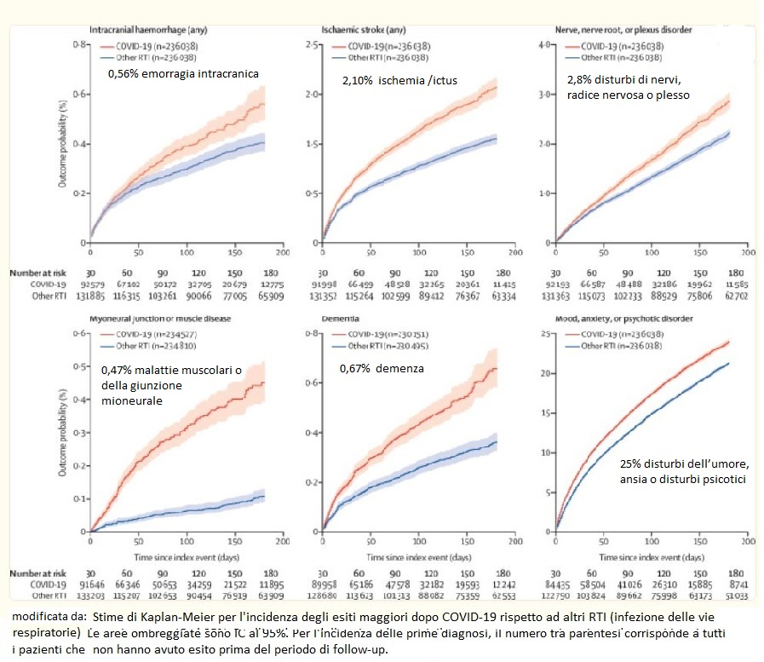
studio di coorte retrospettivo su cartelle
cliniche elettroniche
1° coorte 236.379 sopravvissuti COVID-19
2° coorte con diagnosi di influenza
3° coorte con diagnosi di altri RTI
follow-up a 6 mesi
pazienti di età > 10 anni
con evento indice dal 20 gennaio 2020
Notes:
Questi sono i dati di uno studio di coorte retrospettivo, basato sull’analisi delle cartelle cliniche elettroniche di 236.379 sopravvissuti a COVID-19 che valuta gli esiti neurologici e psichiatrici a 6 mesi. Come si può vedere, è stata rilevata un'incidenza stimata dello 0,56% per emorragia intracranica, del 2,10% per ischemia /ictus, 2,8% disturbi di nervi, radice nervosa o plesso, 0,47% malattie muscolari o della giunzione mioneurale, 0,67% per demenza e poco meno del 25% per disturbi dell’umore, ansia o disturbi psicotici

Slide 14
follow-up:
  visita specialistica neurologica e /o psichiatrica
  tac e/o rm encefalo
Notes:
Naturalmente in caso di esacerbazione o comparsa ex novo di sintomi gravi, come ad esempio forte mal di testa, turbe cognitivo-comportamentali, sintomi da neuropatia periferica, bisogna considerare: vasculite, trombosi e demielinizzazione. Il follow-up potrà prevedere una visita specialistica neurologica e /o psichiatrica ed una tac e/o rm dell’encefalo

Slide 15
Sindrome gastrointestinale
frequenza 30-35%
  indipendente gravità malattia
caratterizzata da:
  vomito
  diarrea
  dolori addominali
  anoressia e ridotto appetito
    soprattutto nella popolazione più anziana
follow-up:
  visita gastroenterologica
  ricerca del virus nelle feci
Notes:
La sindrome gastrointestinale è caratterizzata da vomito, diarrea, dolori addominali e anoressia e ridotto appetito, soprattutto nella popolazione più anziana.

Slide 16
Sindrome epatobiliare e pancreatica
coinvolgimento pancreas, 17%
  generalmente moderato
  casi più gravi pericoloso per la vita
  nuova insorgenza diabete
    tipo fulminante?
    autoimmune?
    iperglicemia transitoria?
  anomalie glicemiche fino a 2 mesi dopo le dimissioni
  disglicemia frequenze pre-ricovero nella maggior parte dei pazienti guariti
RM multiorgano, a 2-3- mesi
  interessamento fegato 10%
  disfunzione epatica ed alterazioni delle vie biliari
    > rischio malattie metaboliche
      es. steatosi epatica non alcolica (NAFLD)
Il follow-up potrà prevedere esami di funzionalità epatica e pancreatica,
controllo glicemico, visita specialistica endocrinologica/diabetologica e/o
epatologica, rm ed elastometria epatica
Notes:
Studi effettuati con l’ausilio della risonanza magnetica multiorgano dimostrano che, a due-tre mesi dall’esordio della malattia, il fegato è interessato nel 10% dei casi. I danni epatici, con disfunzione epatica ed alterazioni delle vie biliari, sarebbero associati a un maggiore rischio di sviluppare malattie metaboliche del fegato come la steatosi epatica non alcolica (NAFLD), soprattutto nei casi di malattia più severa. A volte può esserci anche il coinvolgimento del pancreas,17%, generalmente moderato, che però, nei casi più gravi, può essere anche pericoloso per la vita. Alcuni studi hanno rilevato che SARS-CoV-2 potrebbe indurre il diabete, anche se non è ancora chiaro se questo possa essere un diabete di tipo fulminante, un diabete autoimmune o un'iperglicemia transitoria di nuova insorgenza; sono state osservate anomalie glicemiche fino a 2 mesi dopo le dimissioni. peraltro, altri studi a lungo termine hanno riportato che la prevalenza della disglicemia è tornata alle frequenze pre-ricovero nella maggior parte dei pazienti guariti. Il follow-up potrà prevedere esami di funzionalità epatica e pancreatica, controllo glicemico, visita specialistica endocrinologica/
diabetologica e/o epatologica, rm ed elastometria epatica.

Slide 17
Sindrome muscolo-scheletrica
stanchezza
dolori articolari
mialgia
  per lo più diffusi
debolezza muscolare scheletrica
  scarse prestazioni fisiche
  difficoltà vita quotidiana
  e lavoro
Notes:
La sindrome muscoloscheletrica è caratterizzata da stanchezza, dolori articolari e mialgia, per lo più diffusi, e debolezza muscolare scheletrica con scarse prestazioni fisiche e difficoltà nello svolgimento delle attività della vita quotidiana e del lavoro. Può essere legata anche alle cure prolungate in terapia intensiva, a problemi neurologici, a miopatia ed a squilibrio elettrolitico.

Slide 18
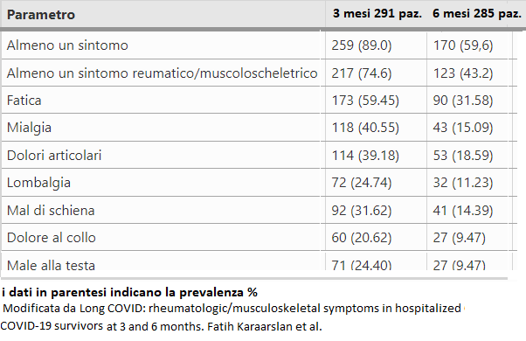
generalmente regredisce durante il follow-up
  visita specialistica reumatologica, ortopedica, fisiatrica
raccomandato idoneo programma di riabilitazione funzionale
(Cochrane special collections - Coronavirus (COVID-19)10: evidence relevant to clinical rehabilitation. Show preview Hide preview. 6 January 2021).
Notes:
In questa diapositiva abbiamo i dati di uno studio pubblicato ad ottobre 2021, che ha analizzato i sintomi reumatologici/muscoloscheletrici nei sopravvissuti al COVID-19 ospedalizzati, a 3 e 6 mesi dalla dimissione. Generalmente regredisce durante il follow-upo, che potrà prevedere visita specialistica reumatologica, ortopedica e fisiatrica. Si raccomanda idoneo programma di riabilitazione funzionale.

Slide 19
sindrome tromboembolica
1-2,5 %
caratterizzata da:
  ↑ abnorme citochine proinfiammatorie
    attivazione coagulazione
    disfunzione endoteliale
      aumento rischio trombosi venosa e arteriosa
↑ D-dimero
favorita stili vita sedentari
  intrinseci ridotta attività fisica pandemia
Notes:
La sindrome tromboembolica, 1-2,5 %, è caratterizzata da aumento abnorme di citochine proinfiammatorie, che favoriscono l’attivazione della coagulazione e la disfunzione endoteliale con conseguente aumento del rischio di trombosi venosa e arteriosa; è parzialmente riflessa da livelli aumentati di D-dimero ed è favorita dagli stili di vita sedentari, intrinseci alla ridotta attività fisica imposta dalla pandemia

Slide 20
Studio svedese, BMJ 2022
  1 057 174 positivi, 49%, maschi e 51%femmine, tra 1/2/2020 ed il 25/05/2021
  4 076 342 controlli
    ↑ rischio primo evento
      trombosi venosa profonda fino a tre mesi dopo
      embolia polmonare fino a sei mesi dopo
        particolarmente elevato fase acuta
      evento emorragico fino a due mesi dopo
Notes:
Uno studio, condotto in Svezia, pubblicato il 6 aprile 2022, che ha analizzato 1 057 174, di cui 517.434, 49% maschi e 539.740, 51%, femmine, risultati positivi al SARS-CoV-2 tra il 1° febbraio 2020 e il 25 maggio 2021 , abbinate per età, sesso e contea di residenza a 4 076 342 partecipanti di controllo, ha rilevato un rischio assoluto tra i pazienti con covid-19 rispetto ai controlli, per la trombosi venosa profonda di 0,039%, 401 eventi, vs 0,007% , 267 eventi, senza differenze significative tra maschi e femminine, per l’embolia polmonare di 0,17%, 1761 eventi, vs 0,004% , 171 eventi, con incidenza maggiore nei maschi rispetto alle femmine e per sanguinamento 0,101%, 1002 eventi vs 0,04%, 1292 eventi, anche in questo caso con incidenza maggiore nei maschi rispetto alle femmine. È stato registrato, inoltre, un aumento del rischio di una prima trombosi venosa profonda fino a tre mesi dopo il covid-19, embolia polmonare fino a sei mesi e un evento emorragico fino a due mesi, con il rischio di embolia polmonare nella fase acuta particolarmente elevato

Slide 21
sindrome autoimmunitaria
PCC conseguenza reazione autoimmune
  indotta da virus SARS-CoV-2
Studio, Regno Unito, 2021
  84 pazienti covid-19
    25 ricoverati in terapia intensiva (ITU)
    35 dimessi dopo terapia intensiva
    24 operatori sanitari con malattia lieve senza ricovero
  32 pazienti ricoverati in terapia intensiva per altre patologie
  rilievo autoanticorpi > pazienti con Covid-19 versus controlli
    60% ITU
    77% dimessi ITU, a sei mesi
    54% opertori sanitari, da 1 a 3 mesi
    41% ITU altre patologie
Notes:
Per quanto riguarda la sindrome autoimmunitaria, molti hanno ipotizzato che la persistenza dei sintomi, che caratterizza il long covid sia legata ad una reazione autoimmune, indotta dallo sconvolgimento che il virus SARS-CoV-2 porta nel sistema immunitario. A favore di tale ipotesi, uno studiopubblicato sulla rivista Clinical & Experimental Immunology, nel 2021, condotto dagli immunologi dell’Università di Birmingham, in Gran Bretagna, che ha messo a confronto la presenza di autoanticorpi in 84 persone, di cui 25 ricoverati in terapia intensiva per Covid-19, 35 che avevano superato la terapia intensiva ed erano tornati a casa e 24 lavoratori del settore sanitario che avevano avuto una malattia lieve e non erano stati ricoverati, con quelli presenti in 32 persone ricoverate per altre patologie, ha dimostrato che le persone infettate dal virus SARS-CoV-2 presentavano più spesso autoanticorpi rispetto a chi aveva avuto altre patologie, e la differenza era ancora visibile sei mesi dopo la fase acuta. In particolare, il 60% dei pazienti in terapia intensiva presentava autoanticorpi, di cui il 41% contro le cellule della cute ed 17% contro antigeni delle ossa; il 77% di quelli che avevano superato la terapia intensiva, analizzati sei mesi dopo, aveva autoanticorpi, nel 19% contro la cute, nel 19% contro le ossa, nel 28% contro cellule del cuore e nel 31% contro la muscolatura liscia; infine, il 54% di quelli che avevano avuto una malattia lieve, controllati da uno a tre mesi dopo la guarigione, aveva autoanticorpi, nel 25% contro la cute, nel 17% contro i muscoli lisci, nell’8% contro i neutrofili citoplasmatici (ANCA) e nel 4% contro le cellule della parete gastrica, di solito associati ad anemia e gastrite. Il 41% dei soggetti analizzati durante il ricovero per altri motivi

Slide 22
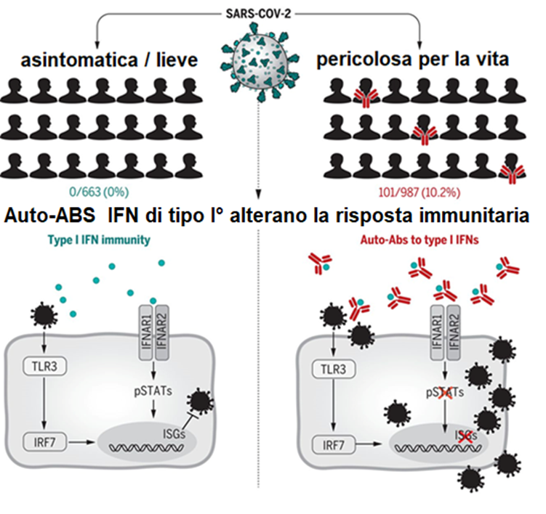
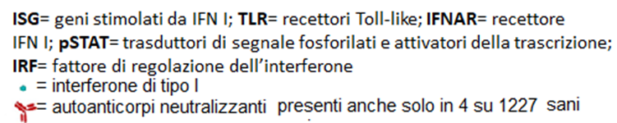
Paul Bastard et al.
  neutralizzazione IFN di tipo I
    base COVID-19 critico
    compromissione attivazione via reattiva a valle
autoimmunità adattativa
  compromette immunità antivirale innata e intrinseca
Notes:
Qui abbiamo i risultati di uno studio di Paul Bastard ed altri secondo cui la neutralizzazione degli IFN di tipo I da parte degli auto-Ab, alla base del COVID-19 critico, compromette l'attivazione della via reattiva a valle; in altri termini, in questi pazienti, l'autoimmunità adattativa compromette l'immunità antivirale innata e intrinseca. Come si può vedere in questa figura almeno 101 dei 987 pazienti con polmonite da COVID-19, potenzialmente letale, avevano autoanticorpi (auto-Abs) neutralizzanti gli interferoni di tipo I all'inizio della malattia critica. Questi autoanticorpi impediscono il legame degli interferoni con i loro recettori e, quindi, l’attivazione della trasduzione dei segnali fosforilati e della trascrizione con conseguente mancata produzione dei geni stimolati dagli interferoni. In effetti, questi autoanticorpi sono in grado di neutralizzare la capacità dei corrispondenti IFN di tipo I di bloccare l'infezione da SARS-CoV-2 in vitro e non sono stati trovati in 663 individui con infezione da SARS-CoV-2 asintomatica o lieve ed erano presenti solo in 4 su 1227 individui sani.

Slide 23
Sindrome genitourinaria
Studio, Washington University di St. Louis, novembre 2021
  pazienti con long covid
    ↑rischio, 25%, problemi renali:
      5% ↓ 30% GFR
      proteinuria
      ematuria
      difficoltà di eiaculazione, 2,63%
      riduzione della libido, 2,36%
Notes:
Per quanto riguarda la sindrome genitourinaria, uno studio condotto da un team di ricercatori della Washington University di St. Louis evidenzia come i soggetti affetti da long covid presentino un maggiore rischio, 25%, di sviluppare problemi renali; in particolare, circa il 5% di pazienti long-Covid ha sviluppato un calo di circa il 30% nella velocità di filtrazione glomerulare; altri segni di compromissione renale sono rappresentati da proteinuria ed ematuria; ricordiamo, inoltre, difficoltà di eiaculazione, presente nel 2,63% dei casi e riduzione della libido nel 2,36%

Slide 24
Sindrome dermatologica
prevalenza 20%
lesioni:
  simili a geloni alle estremità, 40,2%
  maculopapulari, 22,7%
  orticarioidi, 8,9%
  vescicolari, 6,4%
caduta dei capelli 28,6%
  più frequente ♀ vs ♂
    8% a 2 mesi esordio
    15% a 1 anno esordio
Notes:
La sindrome dermatologica la cui prevalenza è del 20% circa, si può manifestare con lesioni simili a geloni alle estremità, 40,2%, maculopapulari, 22,7%, orticarioidi, 8,9% e vescicolari, 6,4%. Un altro studio riportava la caduta dei capelli nel 28,6%, più frequente nelle femmine rispetto ai maschi, peraltro, la sua prevalenza è aumentata nel tempo con l'8% e il 15% dei partecipanti che lo hanno segnalato rispettivamente a 2 mesi e 1 anno dopo l'esordio

Slide 25
sindrome infiammatoria multisistemica (MIS)
MIS-C età < 21 anni e MIS-A età ≥ 21 anni
rara ma grave
  caratterizzata da:
    infiammazione sistemica
    disfunzione endoteliale
  MIS-C + frequente MIS-A
    prevalenza 5% circa
      < 1 aa 10,6%
      ≥ 16 aa, 3%
marcatori infiammazione
  proteina C-reattiva (CRP), ferritina, D-dimero e interleuchina-6
    in genere fortemente elevati
Notes:
La sindrome infiammatoria multisistemica (MIS) è una condizione rara ma grave, caratterizzata dalla presenza di infiammazione sistemica e disfunzione endoteliale. Viene definita MIS-C se interessa persone di età inferiore a 21 anni e MIS-A se interessa persone di età pari o superiore a 21 anni. Colpisce maggiormente i bambini (MIS-C), con una prevalenza del 5% circa, più frequente sotto un anno di età, 10,6%, rispetto ai bambini di età pari o superiore a 16 aa, 3%, anche se gli esiti gravi sono più probabili negli adulti (MIS-A) a causa delle differenze nel sistema immunitario probabilmente a causa di una minore espressione del recettore virale ACE2 nelle cellule epiteliali delle vie aeree pediatriche o una risposta immunitaria innata più robusta nei bambini, nonché della maggiore probabilità di condizioni mediche sottostanti

Slide 26
follow-up
diari e calendari pazienti
  utili rilevazione cambiamenti
    condizioni salute
    gravità sintomi
      potenziali fattori scatenanti
        sforzo fisico e cognitivo
        alimenti
        ciclo mestruale
        trattamenti farmacologici e non
Notes:
Prima di concludere, vorrei ricordare che nel corso del follow-up, i diari ed i calendari dei pazienti potrebbero essere utili per documentare i cambiamenti nelle condizioni di salute e la gravità dei sintomi, soprattutto in relazione a potenziali fattori scatenanti come lo sforzo fisico e cognitivo, gli alimenti, le mestruazioni e i trattamenti farmacologici e non (CDC, centers for disease control and prevention, Management of Post-COVID Conditions Evaluating and Caring for Patients with Post-COVID Conditions: Interim Guidance).

Slide 27
conclusioni
Dati OMS:
  ore 16:59 – 04 ottobre 2022
    615.777.700 casi confermati COVID-19
Office for National Statistics Regno Unito
  circa 10% sperimenterà covid lungo
affermazione:
« l’impatto multiorgano e l’ampio carico globale di casi, anche se con scarse conseguenze nei giovani adulti precedentemente sani e nonostante il King’s College di Londra rivela che la variante Omicron, pur più contagiosa, si associa ad un minor rischio di PCC rispetto alla variante Delta, lasciano presagire che in futuro ci troveremo ad affrontare un’ondata continua di PCC, con importanti danni residui, particolarmente della funzione polmonare e cardiaca e conseguenze mentali e neurologiche»
Notes:
Vorrei concludere con questi dati: alle ore 17:13 del 20 settembre scorso sono stati registrati, a livello globale, 609.848.852 casi confermati di COVID-19 e secondo l'Office for National Statistics del Regno Unito, circa il 10% di loro sperimenterà la malattia post COVID-19 o "covid lungo" Possiamo affermare, quindi, che l’impatto multiorgano del covid-19 e l’ampio carico globale di casi in tutto il mondo suggeriscono che, nonostante la maggior parte delle conseguenze in giovani adulti precedentemente sani sono di natura transitoria e nonostante analisi dei ricercatori del King’s College di Londra, pubblicata in una lettera su The Lancet il 18 giugno 2022, rivelano che l’infezione con la variante Omicron si associa ad un minor rischio di Long COVID rispetto all’infezione con la variante Delta, la grande diffusione di Omicron e la sua maggior contagiosità, rispetto alla variante Delta, lasciano presagire la possibilità che in futuro ci troveremo ad affrontare un’ondata continua di conseguenze del long covid, con importanti danni residui nella funzione multiorgano, particolarmente riduzione persistente della funzione polmonare e cardiaca e conseguenze mentali e neurologiche, compresa la sindrome da fatica post-virale

Slide 28
pazienti con PCC
  > rischio di morte
  > utilizzo risorse sanitarie
  segni e sintomi scarso benessere generale
assistenza pazienti COVID-19
  non conclusa con risoluzione evento acuto
  necessita cooperazione interdisciplinare
sistemi sanitari
  istituzione team dedicati
    MMG e specialisti più discipline
      cure integrate
Notes:
Sicuramente queste persone sono a più alto rischio di morte, hanno maggiori probabilità di utilizzare risorse sanitarie e mostrano segni e sintomi correlati ad uno scarso benessere generale. Quindi, assodato che l'assistenza ai pazienti con COVID-19 non si conclude al momento della risoluzione dell’episodio acuto e che necessita di una cooperazione interdisciplinare in ambito ambulatoriale, è fondamentale che i sistemi sanitari riconoscano la necessità di istituire team dedicati al COVID-19, in cui MMG e specialisti di più discipline siano in grado di fornire cure integrate.

Slide 29
ISS, 9 febbraio 2022
  progetto nazionale, due aa
    enti 3 regioni:
      ARS Toscana, Aress Puglia, Azienda Sanitaria Universitaria Friuli Centrale, Rete delle Neuroscienze e Neuroriabilitazione (rete degli IRCCS), Rete Aging (rete degli IRCCS), Associazione Rete Cardiologica (rete degli IRCCS), Università Cattolica del Sacro Cuore
    coordinamento Istituto Superiore di Sanità
    correlare centri clinici
        favorire ideazione e condivisione “buone pratiche” long-covid
          identificare, monitorare e trovare soluzioni
    centri attualmente individuati in Italia 113 (https://www.iss.it/documents/20126/0/File+centri+censimento+per+sito+14+giugno+%282%29.pdf/7679207c-ccd1-9c27-de8a-b73b22a56c7c?t=1662714698194)
    regioni sprovviste: Basilicata, Sardegna e Valle d’Aosta
    servizi centri molto disomogenei
      alcuni equipe multidisciplinare
      altre singolo specialista
        medico internista o geriatra o infettivologo
Notes:
Ricordiamo, a tale proposito, che il 9 febbraio 2022, l’ISS ha dato il via a un progetto nazionale, in cui sono coinvolti gli enti di 3 regioni: ARS Toscana, Aress Puglia, Azienda Sanitaria Universitaria Friuli Centrale, Rete delle Neuroscienze e Neuroriabilitazione (rete degli IRCCS), Rete Aging (rete degli IRCCS), Associazione Rete Cardiologica (rete degli IRCCS), Università Cattolica del Sacro Cuore, che coordinati dall’Istituto Superiore di Sanità, metteranno in relazione, per due anni, i centri clinici, favorendo la condivisione di “buone pratiche”, per identificare, monitorare e trovare soluzioni, per le persone colpite da Long-COVID. I centri attualmente individuati in Italia sono 113 e possono essere visualizzati al seguente link: https://www.iss.it/documents/20126/0/File+centri+censimento+per+sito+14+giugno+%282%29.pdf/7679207c-ccd1-9c27-de8a-b73b22a56c7c?t=1662714698194. Le uniche regioni ad esserne sprovviste sono Basilicata, Sardegna e Valle d’Aosta; peraltro, i servizi offerti nei vari centri sono molto disomogenei e solo alcuni presentano un’equipe multidisciplinare, mentre in altre l’intervento è mono specialistico e lo specialista di riferimento non è sempre lo stesso, a volte può essere il medico internista, altre volte il geriatra o l’infettivologo

Slide 30
prevenzione long-covid
Prevenzione PCC = prevenzione infezione
  vaccini attuali
    poco efficaci prevenzione infezioni
    efficaci prevenzione covid grave e morte
    effetto protettivo
      pazienti vaccinati
        < probabilità sintomi oltre 30 giorni
Notes:
Ricordiamo, infine, che l’unico modo conosciuto, ad oggi, per prevenire il long covid è prevenire l’infezione e, quantunque, i vaccini che abbiamo attualmente mirano a prevenire malattie gravi e morte, pur non essendo altrettanto efficaci contro le infezioni, dovrebbero, comunque, avere un effetto protettivo. Di fatti, dati emergenti suggeriscono che i pazienti che hanno ricevuto la vaccinazione contro COVID-19 e hanno sviluppato la malattia hanno meno probabilità di avere sintomi per più di un mese (https://www.who.int/srilanka/news/detail/16-10-2021-post-covid-19-condition

Slide 31
Covid 19 e stili di vita
dieta
corretta alimentazione e mantenimento stato nutrizionale ottimale
prevenire e superare malattia
attività motoria
effetto positivo difese immunitarie
abitudini voluttuarie
abolizione fumo
abolizione/riduzione alcool

